Slide 1
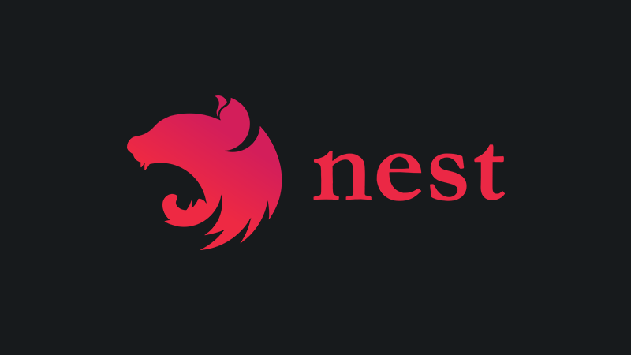
NestJs – A progressive Node.js framework
By Avraham Hamu & Asaf Naory

Slide 2
What are we going to learn?
Microservices vs Monolithic architecture
Why should we use Nest’s Microservices approach
Communicate via TCP
Communicate using message broker (Redis)

Slide 3
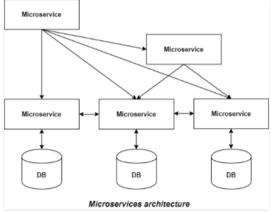
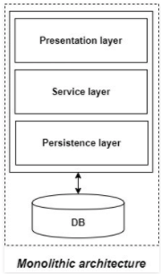
Microservices vs Monolithic
Notes:
עד עכשיו למעשה האפליקציה שבנינו הייתה מונוליטית.
Monolitic application - If all the functionalities of a project exists in a single codebase, then that application is known as monolithic application.
פה למעשה המימוש מגיע מנסט, אבל הקונספט הוא קונספט של תוכנה. מדוע עדיף לנו להשתמש הארכיטקטורה של microservices על פני ארכיטקרטוקה מונוליטית?
Disadvantages of Monolithic applications:
It becomes too large in size with time and hence, difficult to manage.
We need to redeploy the whole application even for a small change.
As the size of the application increases, its start-up and deployment time also increases.
For any new developer joining the project, it is very difficult to understand the logic of large Monolithic application even if his responsibility is related to a single functionality.
Even if a single part of the application is facing a large load/traffic, we need to deploy the instances of the whole application in multiple servers. It is very inefficient and takes up more resources unnecessarily. Hence, horizontal scaling is not feasible in monolithic applications.
It is very difficult to adopt any new technology which is well suited for a particular functionality as it affects the whole application, both in terms of time and cost.
It is not very reliable as a single bug in any module can bring down the whole monolithic application.
אז מה האופציה הנוספת שלנו?
Microservices - It is an architectural development style in which the application is made up of smaller services communicating with each other directly using light weight protocols like HTTP. According to Sam Newman, “Microservices are the small services that work together.”
Advantages of microservices:
It is easy to manage as it is relatively smaller in size.
If there’s any update in one of the microservices, then we need to redeploy only that microservice.
Microservices are self-contained and hence, deployed independently. Their start-up and deployment time are relatively less.
It is very easy for a new developer to on-board the project as he needs to understand only a particular microservice providing the functionality he will be working on and not the whole system.
If a particular microservice is facing a large load because of the users using that functionality in excess then we need to scale out that microservice only. Hence, microservices architecture supports horizontal scaling.
Each microservice can use different technology based on the business requirements.
If a particular microservice goes down due to some bug, then it doesn’t affect other microservices and the whole system remains intact, continues providing other functionalities to the users.

Slide 4
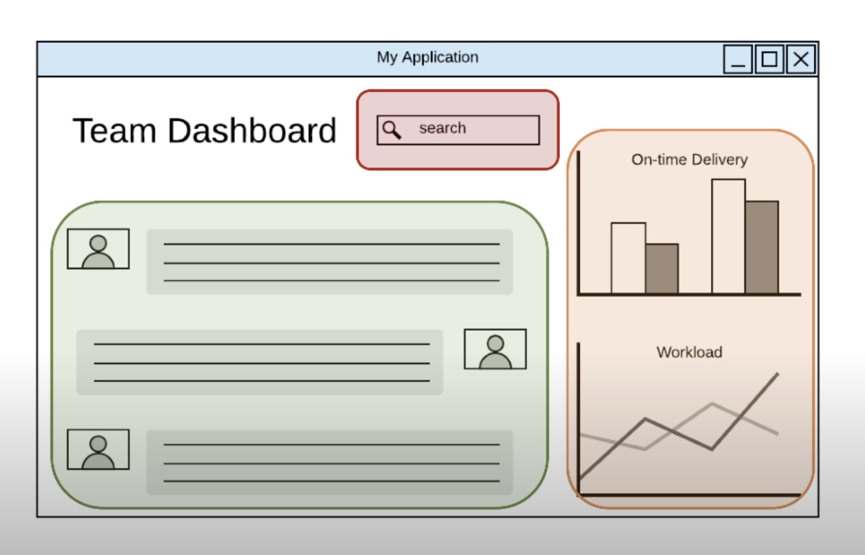
Microservices vs Monolithic
Notes:
כאן, למשל בדוגמה הזו אפשר לראות שיש כמה פיצ'רים שכל אחד מהם יכול להיות סרבר משלו
יש כאן חיפוש, יש כאן סוג של צ'אט ויש גם כל מיני מטריקות שונות שנותנות לנו מידע.

Slide 5
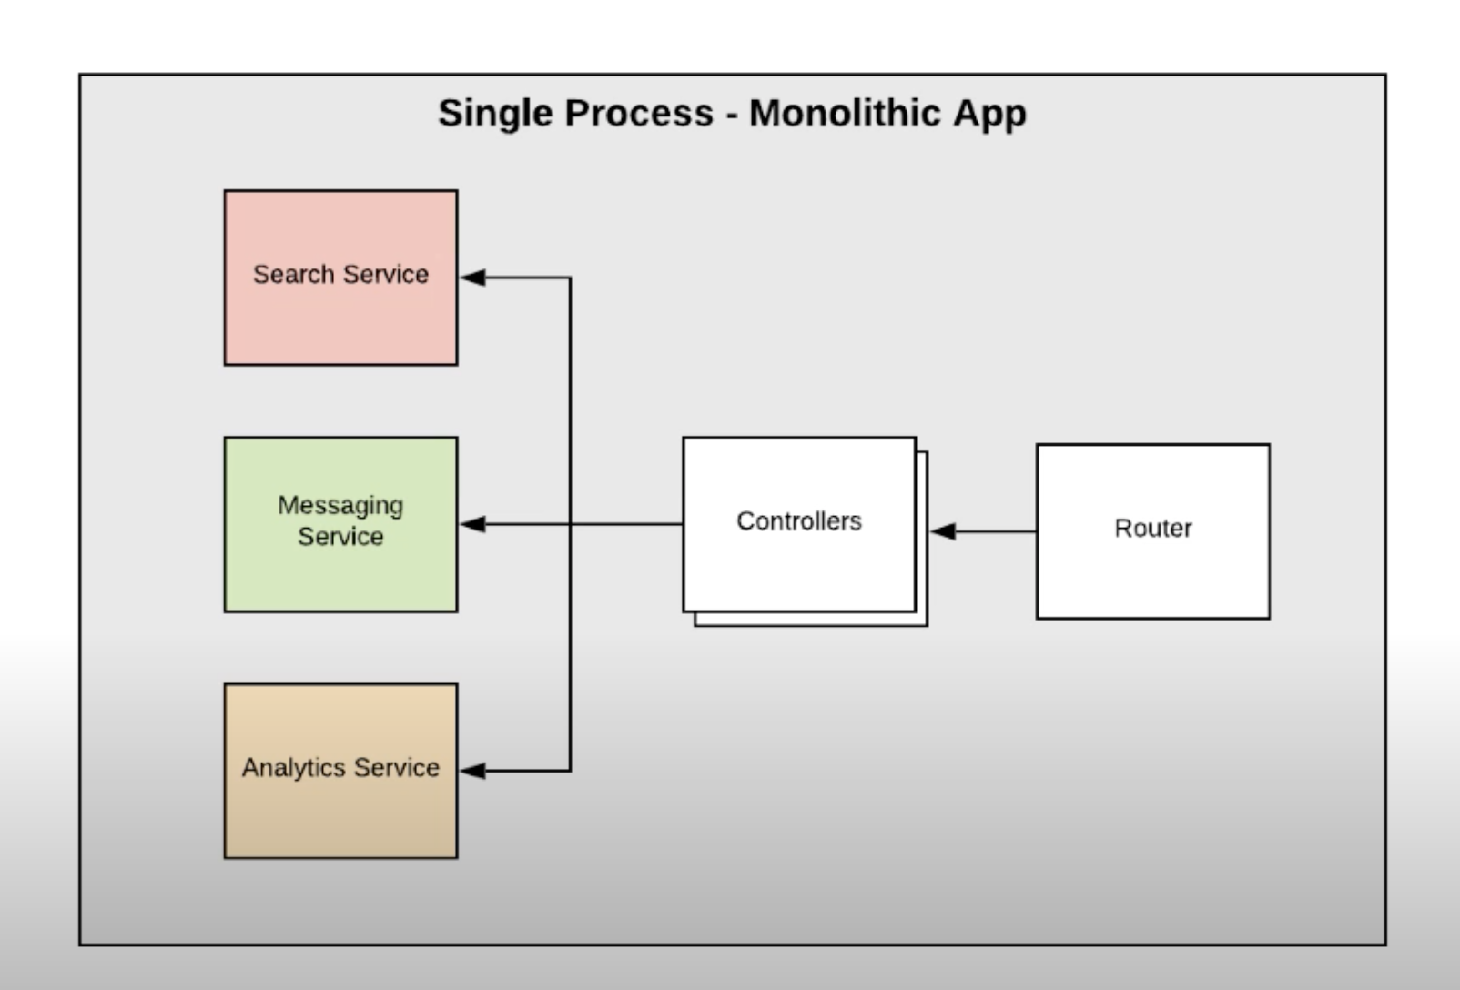
Microservices vs Monolithic
Notes:
אז אם הייתי נותן לכם איזה שהוא תרגיל לבנות סרבר לאפליקציה כזו, סביר להניח שהייתם בונים משוה בסגנון הזה. יש לנו איזה קונטרולר שיודע לנתב את הטראפיק שמגיע למקום הנכון. חיפש, הודעות או מטריקות כאלה. אולי הייתם בונים כמה קונטרולרים או אולי כמה מודיולים, אבל זה לא כל כך משנה כי למעשה הכל רץ באותו process. למעשה כדי לקחת את הדבר הזה ולהפוך אותו ל-microservices צריך לגרום לכל שירות כזה לרוץ ב-process משלו.

Slide 6
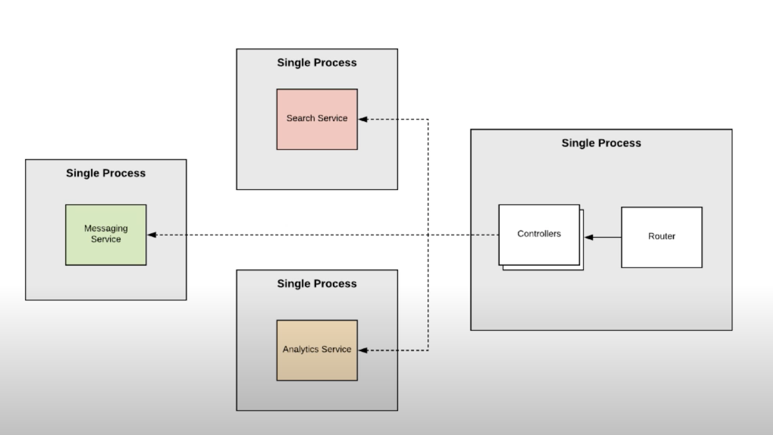
Microservices vs Monolithic
Notes:
כמו שניתן לראות הלוגיקה של הדברים היא בדיוק אותו דבר, השינוי היחיד למעשה הוא שכל שירות כזה, כל service מלפני כן, רק ב-process משלו (ולכן יש לו זיכרון משלו ו-cpu משלו ועוד) כלומר זה נראה כמו איזה שינוי פשוט, אבל ההשלכות שלו דיי גדולות. למשל כל צוות יכול לעבור על על service אחד, לנהל אותו בריפו אחד, ולמעשה הוא פרוייקט נפרד לחלוטין.

Slide 7
You can always do it with http
Notes:
אוקיי, אז למעשה אין פה משהו יותר מידי חדש, כל מה שלמדנו עד עכשיו הוא נכון ואפשר ליצר גם ארכיטקטורה של microservices שמתקשרים בינם לבין עצמם ב-http. אבל מבחינת נסט זה לא יהיה אידיאלי, כי אני יכול גם לתקשר בינהם ב-tcp וכאן יש לי יתרון שיש פה הרבה פחות מידע שצריך לעבור ולכן התקשורת תהיה הרבה יותר יעילה ומהירה.

Slide 8
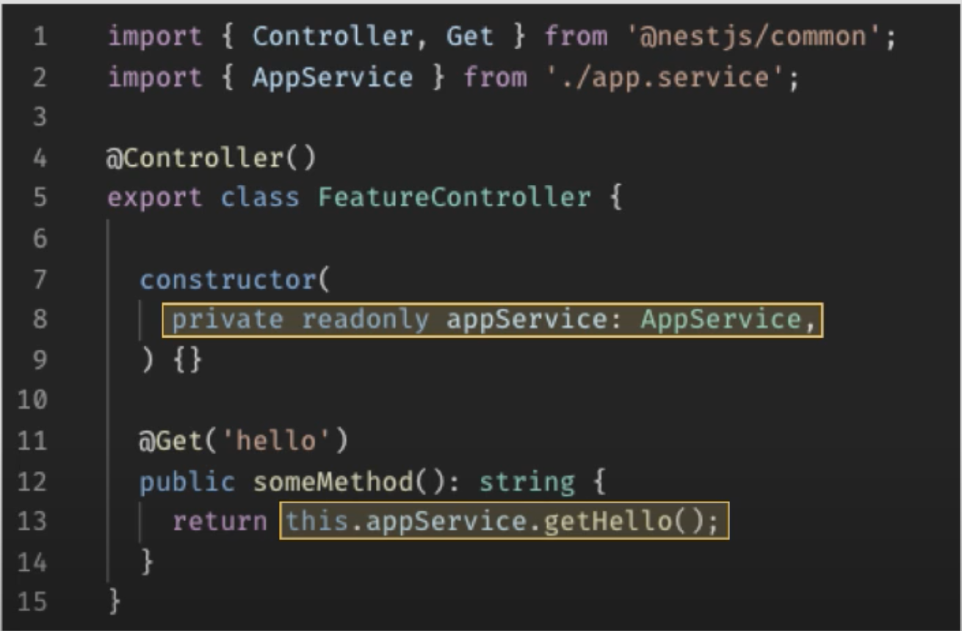
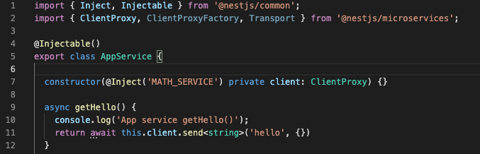
Notes:
אז ממש כפי שאני מזריק איזה שהוא service בתוך controller, אני יכול להזריק בתוך ה-service איזה שהוא פרוקסי שהתפקיד שלו זה לתקשר עם microservice אחר בכל דרך שאני אבחר.

Slide 9
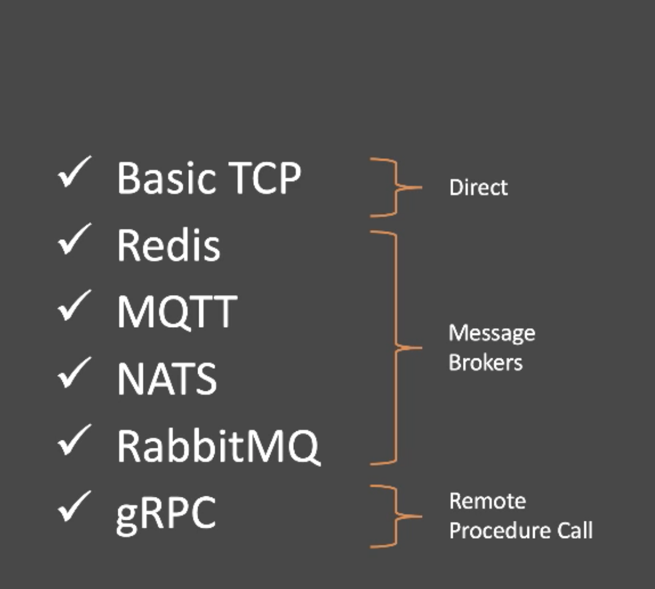
Supported transports
Notes:
אפשר לתקשר בעזרת הרבה דרכים. אנחנו נראה שתיים מהן אבל למעשה הכל זה אותה גברת פחות או יותר. אני לא מכיר את כולם גם.

Slide 10
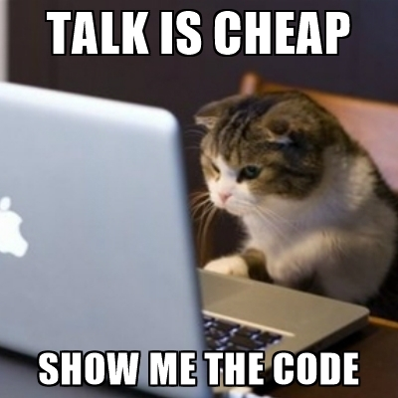

Slide 11
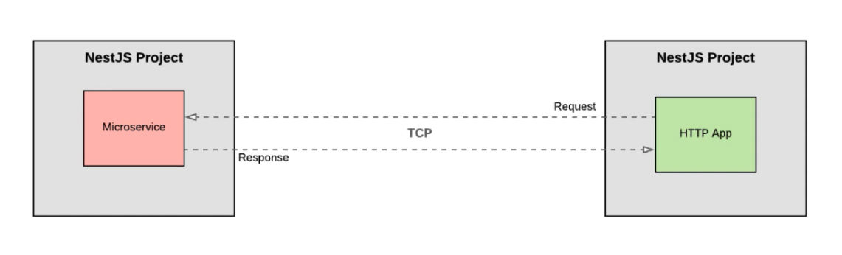
Adding a message broker
Notes:
עד עכשיו הייתה לנו תקשורת ישירה בין ה-MS, וזה עבד נהדר. אבל כמו שאתם יודעים יש לנו אפשרות להוסיף מה שנקרא message broker. ונשאלת השאלה, מדוע לנו להוסיף אותו? מדוע לנו להוסיף עוד שלב בתקשורת בין ה-MS שרק מוסיף עוד סיבוכיות ומוסיף מקום שעלולות להיות בו בעיות. אז הסיבה היא:
Message broker – מוסיף ערך בכך שהוא decuples את הקומפוננטות שלנו. עד עכשיו ה-client שלנו חייב לדעת על ה-MS ואיך תקשר איתו, אם נזיז את ה-MS אנחנו נצטרך לקנפג מחדש את ה-client גם. עם MS אחד שלא נתמך ע"י MS נוספים, זו משימה דיי פשוטה, אבל מה קורה כאשר יש לנו מאות MS במערכת? דרך אחת לנהל מערכת כזו מרוכבת זה לנתב את כל התקשורת דרך נקודה אחת. כשדברים לא עובדים, במקום לגשת לקליינט ולהתחיל לרוץ אחרי הבעיה אפשר לגשת ישר ל- message broker לראות מה הבעיה

Slide 12
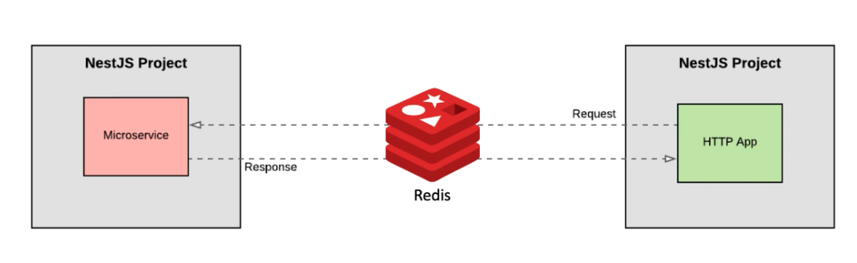
Adding a message broker
Notes:
בתקווה עכשיו זה ברור לנו מדוע להוסיף message broker זה לא ביזבוז זמן. ישנם הרבה סוגים של message brokers שאפשר לקנפג ולהשתמש בהם כדי לנתב את המידע, למעשה הם דיי אותה גברת בשינוי אדרת. אפשר לקרוא עליהם עוד בדוקומנטציה של נסט וגם אני לא ניסיתי להשתמש בכולם. נראה את רדיס כדוגמא

Slide 13
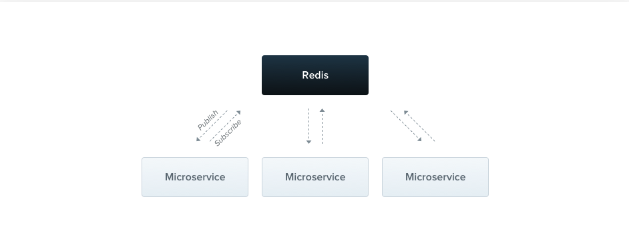
Adding a message broker
Notes:
The Redis transporter implements the publish/subscribe messaging paradigm and leverages the Pub/Sub feature of Redis. Published messages are categorized in channels, without knowing what subscribers (if any) will eventually receive the message. Each microservice can subscribe to any number of channels. In addition, more than one channel can be subscribed to at a time. Messages exchanged through channels are fire-and-forget, which means that if a message is published and there are no subscribers interested in it, the message is removed and cannot be recovered. Thus, you don't have a guarantee that either messages or events will be handled by at least one service. A single message can be subscribed to (and received) by multiple subscribers.
בנוסף בעזרת רדיס נסט מפעיל באופן אוטומטי את ה-pub/sub פיצ'ר שבעזרתו כל MS יכול להרשם לכמה ערוצים שהוא רוצה. וכמה MS יכולים להרשם לערוץ מסויים ב-redis.

